Slide 1
Choroby układu wewnątrzwydzielniczego
CUKRZYCA TYPU 1 – ETIOLOGIA, OBJAWY, LECZENIE, POWIKŁANIA
ZDROWIE UWARUNKOWANE W CUKRZYCY

Slide 2
CUKRZYCA – DIABETES MELLITUS
Zespół chorobowy o niejednolitej etiologii i zróżnicowanym przebiegu klinicznym.
W przebiegu choroby mogą pojawiać się powikłania ostre, zagrażające życiu bezpośrednio oraz powikłania przewlekłe, mogące powodować kalectwo
Etiologiczna klasyfikacja cukrzycy wg WHO z 1999 r uwzględnia: cukrzycę typu 1, typu 2, inne specyficzne typy cukrzycy (MODY, PNDM -cukrzyca noworodkowa, CFRD – cukrzyca związana z mukowiscydozą), cukrzycę ciężarnych
Najwięcej zachorowań u dzieci notuje się w krajach skandynawskich, najmniej w Japonii

Slide 3
Cukrzyca MODY –
Monogenowa forma cukrzycy
Opisana po raz pierwszy w 1960 r
Rozpoznawana w 2-4 dekadzie życia
Występuje w rodzinie w kilku generacjach
Autosomalny dominujący sposób dziedziczenia
Upośledzenie wydzielania insuliny
Brak otyłości
W Polsce w latach 2000-2010 zidentyfikowano ok 300 pacjentów z MODY (w UK 1177)
Dieta i pochodne SU są postępowaniem z wyboru w leczeniu

Slide 4
Nowy termin cukrzycy
- „Double diabetes”
Wzrost zachorowalności na cukrzycę typu 2 i 1przebiegający równolegle ze wzrostem występowania nadmiaru masy ciała w populacji wieku rozwojowego
Leczenie: insulinoterapia, modyfikacja trybu życia (redukcja masy ciała i zwiększenie aktywności fizycznej), metformina
„Triple diabetes”

Slide 5
Epidemiologia cukrzycy typu 1
Wg WHO na cukrzycę na świecie choruje obecnie 387 mln ludzi,w Polsce 2,73 - 3,5 mln
Cukrzyca typu 1 jest najczęstszą chorobą przewlekłą w populacji dziecięcej porównywalną z astmą oskrzelową
Dynamika wzrostu rocznego w Europie wynosi 8,4%, w Polsce jest bliska 9,1% - najwyższy wzrost!

Slide 6
Epidemiologia cukrzycy
Długość życia dziecka z cukrzycą typu 1 w Polsce to 74 lata ale:
Nikaragua – 22 lata
Mozambik – 11,2 lata
Wietnam – 5,5 lat
Mali – 1 rok
Z uwagi na brak insuliny w tych krajach

Slide 7
CUKRZYCA – DIABETES MELLITUS
W Polsce liczba dzieci chorych stale rośnie
Współczynnik zapadalności wynosi 17,3/100 tyś/rok i jest uważany za jeden z wyższych w Europie
Coraz częstsze zachorowania stwierdza się w grupie dzieci najmłodszych: pomiędzy 1 a 4 r.ż.
Obserwuje się wahania sezonowe, szczyt w miesiącach jesienno-zimowych i wiosną
Choroba najczęściej ujawnia się w wieku 12-15 lat

Slide 8
CUKRZYCA TYPU 1 - ETIOPATOGENEZA
ZNISZCZENIE KOMÓREK Beta WYSP TRZUSTKOWYCH (przy 90% komórek uszkodzonych dopiero widoczne są objawy)
    Uwarunkowania genetyczne 90%
    Czynniki zewnętrzne
      Wirus Coxsackie B
      Wirus nagminnego zapalenia przyusznic
      Wirus różyczki
      Stosowanie mleka krowiego w żywieniu niemowląt
      Niedobór wit D

Slide 9
CUKRZYCA TYPU I - ROZPOZNANIE
Kryteria diagnostyczne cukrzycy u dzieci są takie same jak u dorosłych:
- stwierdzenie objawów klinicznych
- występowanie cukromoczu przy współistnieniu ketonurii
- hiperglikemia – na czczo powyżej 7 mmol/l (126mg%)

Slide 10
Cukrzyca typu 1
Początek choroby często pod wpływem stresu (zakażenie, szczepienie, uraz psychiczny i/lub fizyczny, stosowanie leków hormonalnych)
Charakteryzuje się szybkim, bardzo dynamicznym początkiem klinicznym
Bezwzględny niedobór insuliny prowadzi szybko do narastającej hyperglikemii i w wielu przypadkach do kwasicy ketonowej
Najbardziej narażone na wystąpienie kwasicy ketonowej są dzieci najmłodsze, w tym niemowlęta (trudności w interpretacji objawów)

Slide 11
CUKRZYCA TYPU I – OBJAWY KLINICZNE
Polydypsja (wzmożone pragnienie), suchość w ustach
polyuria, nycturia, moczenie nocne
Osłabienie, bóle głowy
Suchość, szorstkość skóry, zajady
Zmiany ropne na skórze, stan zapalny zewnętrznych narządów moczowo-płciowych
Brak apetytu lub wzmożony apetyt
Chudnięcie
Zaburzenia widzenia
Ospałość, niechęć do zabawy, nauki, rozdrażnienie

Slide 12
CUKRZYCA TYPU 1 – PRZEBIEG CHOROBY
Przebieg choroby chwiejny:
  Znaczne wahania zapotrzebowania na insulinę
  Skłonność do ketozy i niedocukrzeń
  Chwiejność często zwiększa się w okresie pokwitania

Slide 13
CUKRZYCA A ROZWOJ DZIECKA
Rozwój dziecka zależy od jakości leczenia, przy prawidłowym jest nie zaburzony
Cukrzyca przewlekle nie wyrównana ujawniona w pierwszych latach życia może być przyczyną zahamowania rozwoju fizycznego lub Zespołu Mauriaca (niski wzrost, lakowata twarz, otyłość, hepatomegalia i opóźnione dojrzewanie)

Slide 14
CUKRZYCA - POWIKŁANIA
Ostre
  Kwasica ketonowa – obrzęk mózgu z wklinowaniem
  Hipoglikemia
Późne
  Ograniczenie ruchomości stawów między paliczkowych
  Zaćma
  Nefropatie
  Neuropatie
  Retinopatie

Slide 15
Poranna hiperglikemia
Zjawisko brzasku (dawn phenomenon) – wzrost glikemii po godz. 4 rano – wydzielanie hormonu wzrostu
Zjawisko odbicia (efekt Somogyi) – wzrost glikemii wtórny do poprzedzającego znacznego spadku glikemii (często nieuświadomionego, przespanego przez pacjenta) -jako wynik wyrzutu hormonów kontregulujących – nadnerczowych zwłaszcza
Niedoboru insuliny w godzinach nocnych - za mała dawka insuliny wstrzyknięta wieczorem

Slide 16
CUKRZYCA – POWIKŁANIA OSTRE
CUKRZYCOWA KWASICA KETONOWA (DKA)
  Zespół zaburzeń metabolicznych wywołany hipoinsulinizmem
  Hiperglikemia > 200 mg/dl; ketonemia i ketonuria, ↓pH lub wodorowęglany
  Przyczyny:
    Nieleczona cukrzyca
    Błędy w insulinoterapii
    Dodatkowa choroba
    Stres
    Błąd dietetyczny

Slide 17
KWASICA KETONOWA - OBJAWY
Osłabienie, nasilone pragnienie, brak łaknienia
Nudności, wymioty, kurcze w łydkach
Objawy odwodnienia: zapach acetonu z ust, oddech Kussmaula, wysuszenie błon śluzowych
Tachykardia
„Deskowaty” brzuch
Objawy wstrząsu
Spłycony, nieregularny oddech
Senność, śpiączka

Slide 18
KWASICA KETONOWA - LECZENIE
Nawadnianie i.v
Alkalizacja – wodorowęglany – Aktualnie w zaleceniach PTD nie ma wskazań do stosowania wodorowęglanów w celu wyrównania zaburzeń kwasowo-zasadowych
Glukoza – 2,5 do 10%
Potas - 15% KCl
Insulina – krótkodziałająca, w ciągłym wlewie i.v. (na początku jednorazowy bolus)

Slide 19
Nawadnianie
i.v. 0,9% NaCl, przy glikemii <250mg/dl 7,5% lub 10% Glukozę. U dzieci poniżej 2 r.ż. 10% Glukozę od początku
W pierwszych 1-2 godz. podaje się 10ml/kg/godz (przy wstrząsie hypowolemicznym 20ml/kg/godz)
Bezpiecznie jest podać ilość odpowiadającą 1,5-2 krotnemu dobowemu zapotrzebowaniu, ilość rozłożona na 48 godz

Slide 20
Insulinoterapia
Początek po 60-90 min od rozpoczęcia nawadniania i.v. (oraz wykluczeniu hipokaliemii poniżej 3mmol/l
Stosuje się ciągły dożylny wlew insuliny krótko działającej rozpuszczonej w 0,9% NaCl w pompie strzykawkowej (1j./1ml)
Dawka wyjściowa insuliny to 0,1j./kg mc./godz – spadek glikemii ok 70mg/dl na godz (nie więcej niż 100mg/dl)
Docelowo glikemia 150-250mg/dl
Po uzyskaniu poprawy stanu klinicznego, wyrównaniu zaburzeń wodno-elektrolitowych oraz ustąpieniu ketonurii – insulinoterapia podskórna

Slide 21
POWIKŁANIA OSTRE - HIPOGLIKEMIA
Stężenie glukozy ≤70mg/dl lub występują charakterystyczne objawy, u dzieci <50mg/dl
Niedocukrzenia nocne – między 1.00 -3.00 w nocy (niewłaściwie dobrana nocna dawka insuliny lub nadmierny wysiłek w godzinach popołudniowych/wieczornych)
Objawy: mówienie przez sen, lęki nocne, koszmary senne, nocne poty, wypadanie z łóżka
Rano po obudzeniu: uczucie zmęczenia, ból głowy, brak apetytu, podwyższona glikemia na czczo (efekt Somogyi) i aceton w moczu

Slide 22
Objawy hipoglikemii
LEKKIE ( 50-70 mg/dl) | ŚREDNIE (40-60 mg/dl) | CIĘŻKIE - NEUROGLIKOPENIA (<40mg/dl)
drżenie rąk, niepokój | utrudniona koncentracja | utrata przytomności
szybkie bicie serca, zimny pot | utrudniony kontakt z otoczeniem, zaburzenia mowy | zwiększone napięcie mięśniowe
osłabienie, nogi „jak z waty” | nieadekwatna agresja lub wesołkowatość | zwiększone odruchy ścięgniste
uczucie głodu | zaburzenia równowagi, widzenia | Drgawki
bladość skóry | ból głowy
szerokie źrenice | nudności

Slide 23
NEUROGLIKOPENIA
Powikłaniem jest: obrzęk mózgu, uszkodzenie OUN (padaczka, charakteropatie), zgon
Następstwem długotrwałej utraty przytomności (niedowład połowiczy, opadnięcie powieki zez)
Postępowanie:
20% Glukoza w dawce 0,2g/kg mc – bolus i.v.
Wlew i.v. 10% Glukoza (glikemia w granicach 200-250 mg/dl
W obrzęku mózgu – 20% mannitol

Slide 24
HIPOGLIKEMIA – przyczyny i postępowanie
Nieprzewidziana, zwiększona aktywność fizyczna
Błąd dietetyczny
Zbyt duża , lub dodatkowa dawka insuliny
Stosowanie leków
Alkohol
Miesiączka
Postępowanie: w domu - glukagon i. m. (1/3 amp do 3 r.ż; ½ amp do 6 r.ż; powyżej 1 amp)
w szpitalu – Glukoza 20% i.v.

Slide 25
GLUKAGON
Można podać podskórnie lub domięśniowo
Efekt (odzyskanie przytomności) – po kilku, kilkunastu minutach
Przy braku efektu – podać powtórnie po ok 15 min
Przy przedawkowaniu – nudności i wymioty
Glukagon w postaci donosowej

Slide 26
CUKRZYCA - CELE LECZENIA
Zapewnienie zdrowia uwarunkowanego
  dobre samopoczucie, prawidłowy rozwój, sprawność fizyczna i intelektualna
Ochrona przed powikłaniami ostrymi i późnymi
Uzyskanie normoglikemii

Slide 27
Trudności związane z leczeniem cukrzycy
MAŁE DZIECI
- wieksze zagrożenie niedocukrzeniem
- brak lub nietypowe objawy hipoglikemii
- zmienny apetyt
- nieprzewidywalna aktywność fizyczna
NASTOLATKI
- zmienny tryb życia i brak akceptacji ograniczeń

Slide 28
Postępy w leczeniu i monitorowaniu cukrzycy typu 1
Nowe preparaty insulin
System ciągłego monitorowania glikemii (Free Styl Libra, Eversense)
Technologie związane z podawaniem insuliny:
- pompy insulinowe
- system zamkniętej pętli
- sztuczna trzustka – dwuhormonalna pompa (insulina i glukagon)
„Smart insulina” – plaster z nanocząsteczkami insuliny
Leczenie immunosupresyjne i immunomodulujące
Przeszczepy: - wysp trzustkowych, trzustki – mało akceptowane przez rodziców małych dzieci
- komórek macierzystych

Slide 29
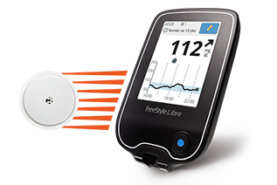
LIBRA

Slide 30
System ciągłego monitorowania glikemii
Składa się z elektrody (sensora), transmitera i urządzenia monitorującego
Mierzy stężenie glukozy w płynie śródtkankowym podskórnej tkanki tłuszczowej co 1-5 min
Zalecany pacjentom z nieświadomością hipoglikemii, z częstymi niedocukrzeniami nocnymi oraz dzieciom poniżej 6 r.ż (nie sygnalizują hipoglikemii)

Slide 31
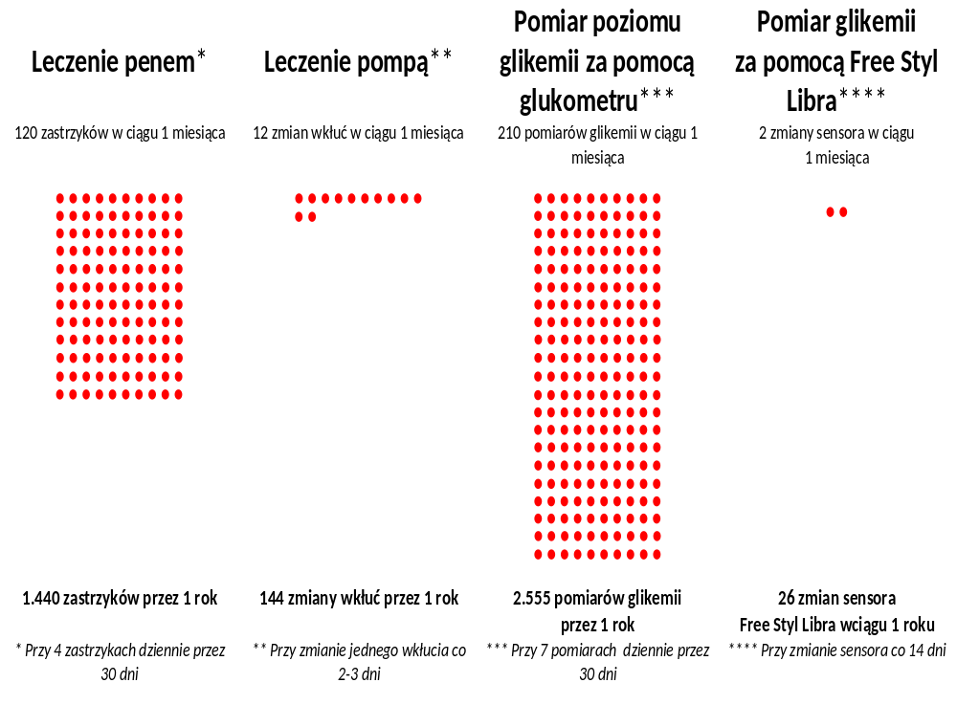
Dziś życie dzieci z cukrzycą typu 1 może być łatwiejsze…

Slide 32
CUKRZYCA – ASPEKTY LECZENIA
Insulinoterapia
Dieta (BMI, WW, WBT, IG)
Aktywność fizyczna
Samokontrola
Uregulowany tryb życia
Grupy wsparcia

Slide 33
INSULINOTERAPIA
Stosuje się insuliny wysokooczyszczone, ludzkie, od momentu rozpoznania cukrzycy
Zapotrzebowanie najczęściej wynosi 0,8j./kg mc. – w pierwszym roku po zachorowaniu może być mniejsze - <0,5j./km mc.
- w okresie pokwitania wzrasta nawet do 2 j./kg mc.

Slide 34
Wybrane preparaty insulin stosowane u dzieci i młodzieży z cukrzycą typu 1
Analogi szybko działające: lispro, aspart, glulizyna
Analogi długo działające: glargina, detemir, degludec
Analogi to preparaty insuliny, które uzyskuje się metodami inżynierii genetycznej po dokonaniu niewielkich zmian w budowie ludzkiego hormonu
Insuliny krótko działające: Humulin R, Actrapid, Gensulin R
Insuliny o pośrednim czasie działania: Humulin N, Insulatard, Gensulin N, Polhumin N

Slide 35
Czynniki modyfikujące czas działania insuliny
Miejsce iniekcji
Głębokość wstrzyknięcia
Dawka insuliny
Stężenie insuliny
Aktywność fizyczna
Masaż miejsca iniekcji
Zwiększony przepływ krwi w tk. podskórnej przyspiesza absorpcję (gorączka, sauna, kąpiel)
Zmniejszony przepływ krwi zwalnia absorpcję (zimna kąpiel, odwodnienie, palenie tytoniu)

Slide 36
ZŁOTE ZASADY INIEKCJI INSULINY U DZIECI
Insulinę podajemy do zdrowej podskórnej tkanki tłuszczowej, unikając przestrzeni śródskórnej i śródmięśniowej oraz blizn i obszarów objętych lipohipertrofią (inj. domięśniowe wiążą się z większym ryzykiem krwawienia, zasinienia i bólu)
Wkłucie należy wykonać w odległości nie mniejszej niż dwa palce od wystających kości. Zalecane miejsca:
brzuch, w odległości równej szerokości dwóch palców (osoby dorosłej) od pępka, (najszybciej się wchłania)
górny trzeci przednio-boczny przedział obu ud, (wolne wchłanianie)
tylno-boczny przedział górnej części pośladków, (wolne wchłanianie)
środkowo-tylny trzeci przedział ramienia

Slide 37
?????
Aby zapobiec nocnym hipoglikemią w które miejsce należy podać wieczorną dawkę insuliny?

Slide 38
Złote zasady….
Należy przestrzegać prawidłowej rotacji miejsc wkłucia, aby zapobiegać lipohipertrofii (ok. 1 cm = szerokość palca od poprzedniego wkłucia; wykonywanie wkłuć w jedno miejsce nie częściej niż co 4 tygodnie)
U dzieci i młodzieży bez względu na wiek, płeć lub BMI należy stosować igły do wstrzykiwaczy o długości 4 mm.
U dzieci do 6 r.ż i starszych szczupłych, należy unieść fałd skóry i wprowadzić igłę pod kątem prostym (u pozostałych nie trzeba podawać w fałd przy igłach 4 mm)
U dzieci powyżej 6 r.ż, przy stosowaniu igieł 6 mm można – zamiast inj. w fałd skóry – wykonać wkłucie pod kątem 45*

Slide 39
Złote zasady…..
Należy podawać insulinę o temperaturze pokojowej – zimna jest bardziej bolesna
Po zakończeniu inj. policzyć do 10 przed wyjęciem igły
Podaż insuliny przy użyciu igieł jednorazowego użytku (1 igła 1 iniekcja)
W szpitalach, domach opieki zawsze dezynfekujemy miejsce wkłucia
Nie wykonujemy inj. insuliny przez ubranie

Slide 40
??????
Stosując do podaży insuliny wstrzykiwacz, kiedy należy zwolnić tłok?

Slide 41
INSULINOTERAPIA
Funkcjonalna Intensywna Insulinoterapia (FIT):
- wielokrotne w ciągu doby wstrzyknięcia insuliny (MDI) z zastosowaniem penów; minimum 4 x na dobę
ciągły podskórny wlew insuliny (CSII) za pomocą osobistej pompy insulinowej – Nie w okresie adolescencji (nieregularny tryb życia, brak kontroli glikemii)

Slide 42
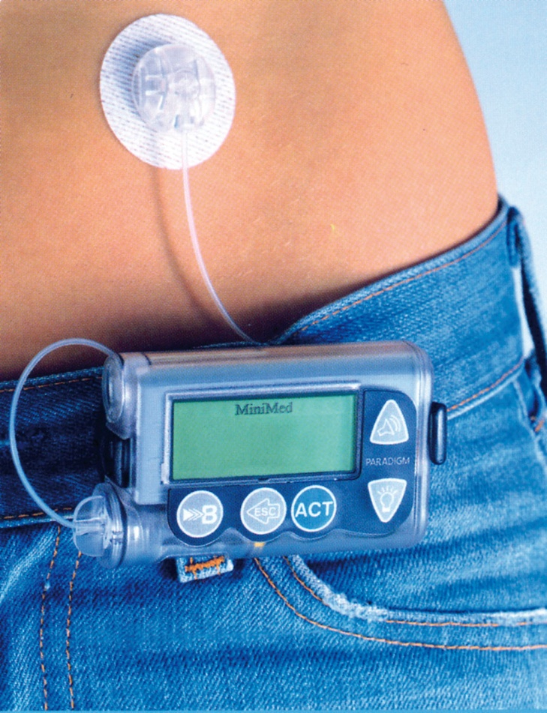
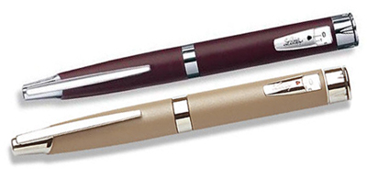
PEN
POMPA INSULINOWA

Slide 43
INSULINOTERAPIA - FIT
Metoda FIT odtwarza fizjologiczny model wydzielania insuliny; sposób leczenia określany jako baza - bolus
Fizjologia
Wydzielanie insuliny odbywa się dwufazowo, tzn. w nocy i między posiłkami obserwuje się wydzielanie podstawowe - baza, w okresie posiłku - bolus

Slide 44
INSULINOTERAPIA
Dawka zależy od liczby WW w posiłku, liczba jednostek na 1 WW od dobowego zapotrzebowania na insulinę: przy 22j./24 h – 0,5j/WW, powyżej 40j./24 h – 2-4 j./WW
Przy użyciu pomp insulinowych – zaprogramowanie całodobowego podstawowego wlewu insuliny oraz 3 bolusów przed posiłkami

Slide 45
DIETA CHOREGO NA CUKRZYCĘ
POWINNA BYĆ:
- zbilansowana, dobrana do wieku, płci, masy ciała, wzrostu, aktywności fizycznej, chorób współistniejących
- nie używa się pojęcia „ dieta cukrzycowa” ale dieta zgodna z założeniami diety zdrowego człowieka
- pozwalać na unikanie wysokich cukrów po posiłku
- pomagać w utrzymaniu prawidłowej masy ciała
- akceptowalna przez chorego (smaczna)

Slide 46
CUKRZYCA – ZASADY ŻYWIENIA
Dieta oparta na wymiennikach węglowodanowych (1 WW to taka ilość produktu w gramach, w której zawarte jest 10 g węglowodanów) i wymiennikach białkowo-tłuszczowych (WBT) u dzieci leczonych pompą insulinową – 1 WBT – taka ilość produktu pochodząca z białka lub tłuszczu , która dostacza 100 kcal
Powinna zawierać 45% - 50% węglowodanów, 15-20% białek, 30-35% tłuszczów
Przewaga węglowodanów o niskim indeksie glikemicznym (IG) (ciemne pieczywo, grube kasze, płatki owsiane, rosliny strączkowe)
4-6 posiłków dziennie , w odstępach nie dłuższych niż 3 h (3 większe, 3 mniejsze). Przy intensywnej insulinoterapii (młodzież) 4 posiłki dziennie
W mniejszym stopniu ograniczamy owoce i warzywa

Slide 47
CUKRZYCA – AKTYWNOŚĆ FIZYCZNA
Aktywność fizyczna korzystnie wpływa na jakość kontroli cukrzycy
Dziecko powinno regularnie uprawiać sport
Unikać wysiłku fizycznego bezpośrednio przed posiłkiem oraz przy zbyt niskim (90-110mg%) i zbyt wysokim (270-290 mg%) poziomie cukru we krwi
Przy zaplanowanych zajęciach sportowych (wycieczka rowerowa) wskazane jest zmniejszenie dawki odpowiedniej insuliny o 15-20%
Zwiększać aktywność fizyczną stopniowo w ciągu 2-3 dni
Zajęcia W-F rano, na 1 lub 2 lekcji ew. na 1 lub 2 lekcji po posiłku południowym

Slide 48
CUKRZYCA - SAMOKONTROLA
Czynne zaangażowanie się chorego i jego opiekunów w proces terapeutyczny związany z:
- prawidłowym odżywianiem się
oznaczaniem glikemii na glukometrze (zalecane 6-10 x dziennie; minimum 4 x dziennie)
sprawdzaniem glikozurii, ketonurii oraz ich właściwą interpretacją
dostosowywaniem i podawaniem właściwych dawek insuliny
planowaniem kontrolowanego wysiłku fizycznego

Slide 49
CUKRZYCA – PROBLEMY PSYCHOSPOŁECZNE
Zdrowie uwarunkowane
  Insulinoterapia
  Ograniczenia dietetyczne
  Uregulowany tryb życia
  Wybór odpowiedniego zawodu
Reakcja na chorobę – etapy
  Okres buntu
  Okres agresji i walki
  Okres rezygnacji
  Okres rezerwy
  Okres akceptacji

Slide 50
CUKRZYCA – POSTAWY WOBEC CHOROBY
Postawa przystosowania
  Stara się opanować przygnębienie
  Współuczestniczy w procesie leczenia (identyfikator, zmiana trybu życia, samokontrola, stała edukacja)
Postawa nieprzystosowania
  Uruchamia mechanizmy obronne (apatia, agresja)
  Odrzucanie zalecanego sposobu postępowania leczniczego
  Brak zmiany stylu życia
  Brak identyfikatora
  Unikanie lekarzy i innych chorych na cukrzycę

Slide 51
CUKRZYCA – REAKCJE RODZEŃSTWA
Strach
Zazdrość
Niechęć

Slide 52
Rodzina wobec choroby przewlekłej
Choroba jednego członka rodziny modyfikuje funkcjonowanie pozostałych jej członków (rodzeństwo dziecka chorego to „zapomniani pacjenci”)
Reakcje członków rodziny na pojawienie się choroby zależą od: właściwości psychicznych osoby, jej wieku, intensywności więzi z chorym dzieckiem, roli pełnionej w rodzinie
Reakcje o zabarwieniu negatywnym jak i pozytywnym

Slide 53
WPŁYW CHOROBY PRZEWLEKŁEJ NA ŻYCIE RODZEŃSTWA DZIECKA CHOREGO NA PRZYKŁADZIE CUKRZYCY.
Cukrzyca w sposób zdecydowany wpływa na:
Cukrzyca w sposób mało istotny wpływa na:
- sposób odżywiania – 76%
- relacje z chorym bratem/siostrą – 64%
- poczucie bezpieczeństwa – 54%
- sposób wypełniania obowiązków domowych – 52%
- sen – 46
- relacje z rodzicami – 44%
- sposób spędzania czasu wolnego – 20%
- sposób wypełniania obowiązku szkolnego – 20%

Slide 54
Wpływ cukrzycy na sposób odżywiania rodzeństwa dziecka chorego vs. wiek
Warunki spożywania posiłków –
(< 13 lat) 3,5/ (> 13 lat) 3,2
Regularność spożywania posiłków – 3,4/3,3
Rodzaj posiłków i sposób ich przyrządzania –
4,0 / 3,4
Częstość spożywania przez Ciebie Fast foodów i przekąsek - 4,4 / 3,4

Slide 55
Cukrzyca vs. relacje między rodzeństwem
Sposób okazywania uczuć względem brata/siostry
(<13 lat) – 2,5 / (> 13 lat) – 3,2
Postawa przyjmowana względem chorego brata/siostry
2,6 /3,4
Sposób reagowania na zachowania brata/siostry
3,0 / 3,9

